Slide 1
Obračun površine i zapremine građevinskih objekata
Prof. dr Goran Ćirović

Slide 2
  Pravo građenja i odredbe za njegovo sprovođenje
Primena srpskih i međunarodnih standarda u građevinarstvu
Standard je dokument, utvrđen konsenzusom i odobren od priznatog tela, kojim se utvrđuju, za opštu i višekratnu upotrebu, pravila, smernice ili karakteristike za aktivnosti ili njihove rezultate (proizvode), radi postizanja optimalnog nivoa uređenosti u datom kontekstu.
Primena standarda je dobrovoljna.
Usaglašenost sa standardima postaje obavezna za proizvođača samo ako se na standard poziva ugovor između proizvođača-isporučioca i kupca ili tehnički propis.

Slide 3
Primena srpskih i međunarodnih standarda u građevinarstvu
Akreditacija je utvrđivanje od strane nacionalnog tela za akreditaciju da li telo za ocenjivanje usaglašenosti ispunjava zahteve za obavljanje određenih poslova ocenjivanja usaglašenosti, koji su utvrđeni u odgovarajućim srpskim, odnosno međunarodnim i evropskim harmonizovanim standardima, i kada je primenljivo, sve dodatne zahteve definisane za pojedine oblasti, uključujući i zahteve utvrđene u relevantnim sektorskim šemama za ocenjivanje usaglašenosti.
Akreditaciono telo Srbije

Slide 4
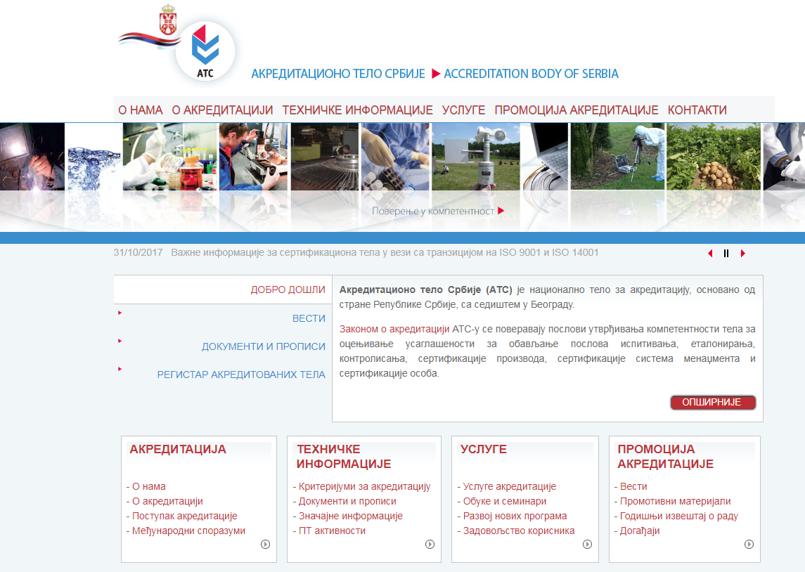

Slide 5
Sertifikat
Sertifikat izdaje akreditovano (sertifikaciono) telo na osnovu ocene ocenjivačkog tela, a ocenjuje se ispunjenost zahteva navedenih u standardu

Slide 6
Atestna dokumentacija
Svaki materijal koji se doprema na gradilište i odvozi sa gradilišta mora imati prateći dokument
• Dokaz kvaliteta
• Dokaz neškodljivosti
• Dokaz otpornosti na požar
• Uputstvo za transport, skladištenje, ugradnju, negu, zaštitu od oštećenja, upotrebu

Slide 7
Institut za standardizaciju Srbije
• donosi, razvija, preispituje, menja, dopunjava i povlači srpske standarde i srodne dokumente;
• obezbeđuje usaglašenost srpskih standarda i srodnih dokumenata sa evropskim i međunarodnim standardima i srodnim dokumentima;
• vodi registar srpskih standarda i srodnih dokumenata u svim fazama razvoja.

Slide 8
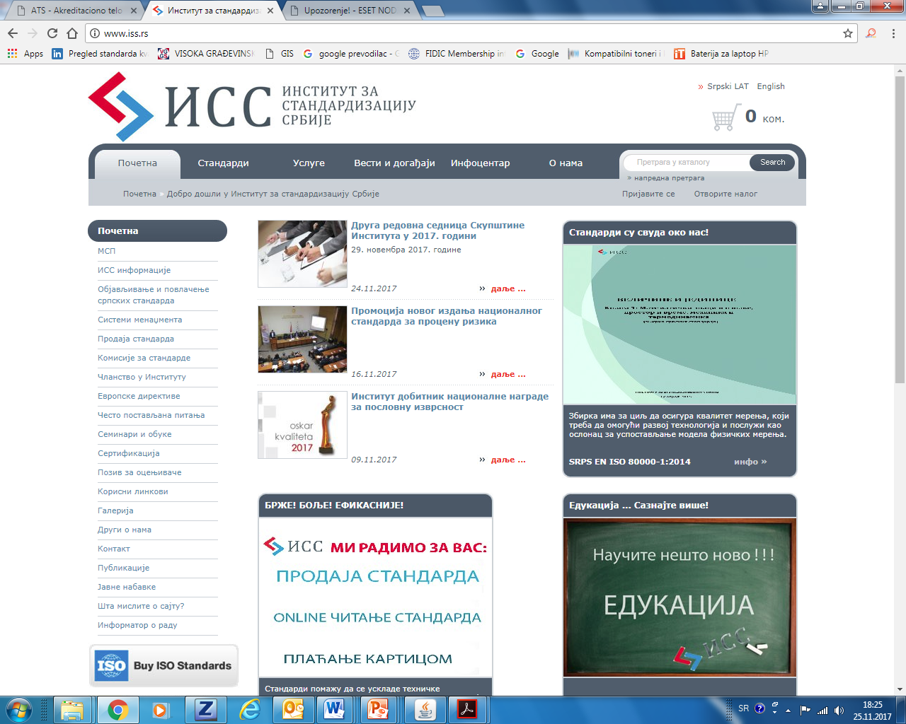

Slide 9
Atestna dokumentacija
• Svi atesti moraju biti usaglašeni sa našim standardima SRPS
• Kontrola kvaliteta se obavlja u akreditovanim laboratorijama
• Kompletna atestna dokumentacija se čuva trajno, proverava se pri tehničkom pregledu i predaje investitoru zbog garantnog roka i održavanja

Slide 10
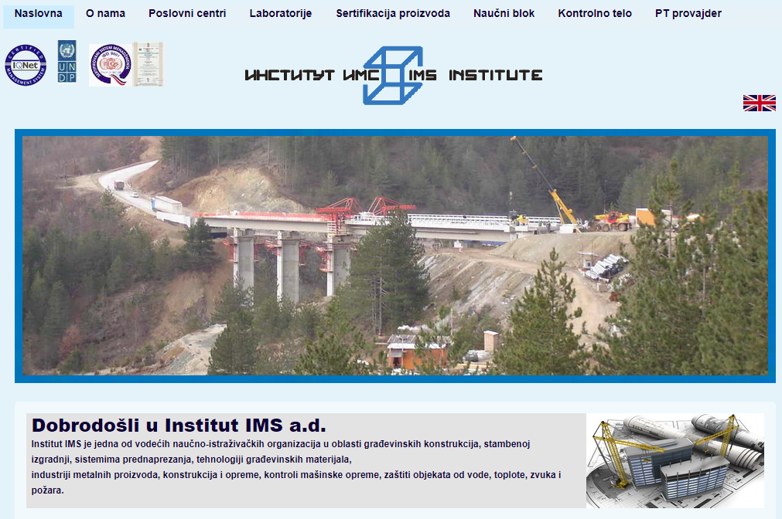

Slide 11
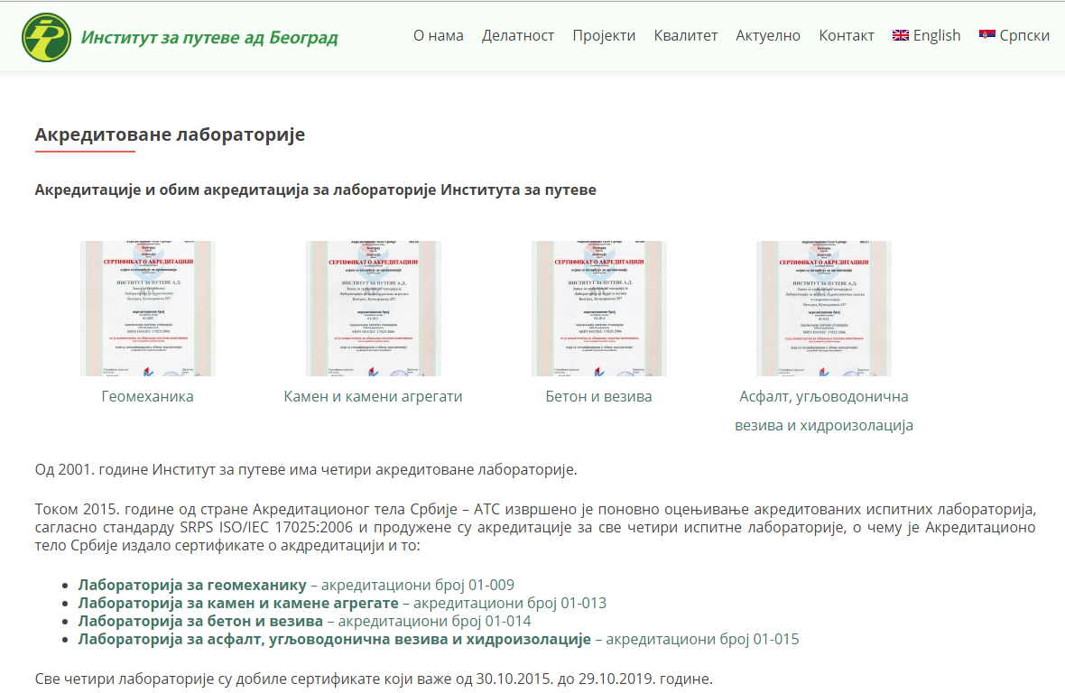

Slide 12
Sertifikati u građevinarstvu
Licence za firme (izdaje nadležno ministarstvo)
Licence za tehnička lica (inženjerska komora)
Radne knjižice (prijave) za radnike
Zdravstvena uverenja za radnike
Dozvole i uverenja za rukovaoce mašinama
Registracije, (tehnički listovi) za mehanizaciju

Slide 13
Primer: betonski radovi
Montaža oplate
• atest za prenosnu oplatu ili građu
• atest za spojna sredstva
• atest za ulje za premazivanje
• stručna radna snaga – tesar
• kontrola geometrije – geodeta sa instrumentom
• Prijem oplate Odgovorni izvođač i nadzorni organ

Slide 14
Montaža armature
• atest za armaturu
• uputstvo za ispravljanje, savijanje, sečenje, varenje
• atest za spojna sredstva paljena žica, podmetači
• sredstvo za unutrašnji transport (kran)
• stručna radna snaga – armirač, varioc
• prijem armature Odgovorni izvođač i Nadzorni organ
Kablovi za prednaprezanje

Slide 15
Betoniranje - proizvodnja betona
• atest za agregat
• atest za cement i aditive
• atest za vodu
• Projekat betona
• Uzimanje uzorka na utovaru u mikser
• Otpremnica sa upisanim vremenom utovara
• Uputstvo za transport, ugradnju i negu

Slide 16
Betoniranje spoljašnji transport betona
• Registracija za mešalicu (saobraćajna dozvola)
• Atest za mešalicu (tehničke karakteristike)
• Vozačka dozvola i uverenje o obučenosti rukovaoca
• Otpremnica sa upisanim vremenom istovara
• Uzimanje uzorka na istovaru iz miksera
• Kontrola konzistentonsti na gradilištu
• Prijemni list

Slide 17
Betoniranje unutrašnji transport betona
• Registracija za pumpu (saobraćajna dozvola)
• Atest za pumpu (tehničke karakteristike)
• Dokaz o obučenosti rukovaoca pumpom (kranom)
• Upis u građevinski dnevnik toka betoniranja
• Uzimanje uzorka na kraju svake faze betoniranja
Prefabrikovani betonski elementi

Slide 18
Betoniranje - ugradnja i nega betona
• Atest za opremu pervibratori (tehničke karakteristike)
• Dokaz o obučenosti rukovaoca - betonirci
• Upis u građevinski dnevnik toka ugradnje betona i nege betona (temperatura, važnost, padavine)
• Prijem pozicije betoniranja Odgovorni izvođač i Nadzorni organ

Slide 19
Rezultati ispitivanja uzoraka betona
• Postignuta marka (klasa) betona čvrstoća na pritisak posle 28 dana
• Otpornost na mraz
• Vodonepropustljivost
• Otpornost na hemijske uticaje
Pregled betonskog elementa po skidanju oplate
Upis u Građevinski dnevnik

Slide 20
Pravila za obračun površine i zapremine objekata

Slide 21
Pravila za obračun površine i zapremine objekata
Izračunavanje površina i zapremina vrši se prema standardima:
SRPS U.C2.100:2002 i
SRPS ISO 9836:1995

Slide 22
Površinski i zapreminski pokazatelji
Površinski i zapreminski pokazatelji u objektima pokazuju njihovu upotrebnu vrednost i ekonomske karakteristike.
To su, takođe, bazni podaci za izračunavanje ukupne cene građenja i održavanja, kao i za ocenu racionalnosti projektovanja i primene materijala

Slide 23
Izračunavanje površina objekata u oblasti visokogradnje
Merenje korisne površine objekata vrši se u skladu sa standardom
JUS U. C2. 100 2002 odnosno
SRPS U.C2.100 2002.

Slide 24
Izvod iz standarda:
SRPS U. C2. 100 od 2002
Termini i definicije
Pokrivena površina - površina zemljišta pokrivena objektima u finalno obrađenom stanju
Građevinska bruto površina - površina prostora koji je određen spoljašnjim merama finalno obrađenih građevinskih elemenata koji ga formiraju
Neto površina - površina svih prostora između zidova i pregrada

Slide 25
Neto površinu čine sledeće površine:
Korisna površina - delovi neto površine koji odgovaraju nameni i funkciji zgrade
Površina pod instalacijama - tehničke prostorije
Površina za komunikaciju – stepeništa, koridori, unutrašnje rampe, holovi, hodnici, itd.
Površina pod građevinskim elementima - horizontalna projekcija građevinskih elemenata koji formiraju prostor. Predstavlja razliku između bruto i neto građevinske površine.

Slide 27
Principi proračuna površina
Horizontalne površine se izračunavaju prema njihovim stvarnim merama
Površine na etaži prikazuju se u skladu sa podelom na otvorene i zatvorene
Površine sa različitim spratnim visinama prikazuju se posebno (holovi, dvorane, itd.)
Površinski pokazatelji izražavaju se u m² sa dve decimale.

Slide 28
Neto površina-principi obračuna
Merodavne su unutrašnje mere između finalno obrađenih zidova i ostalih pregradnih elemenata
Ukoliko se koriste mere finalno neobrađenih površina, dobijena površina se umanjuje za 3%.
Prikazuju se posebno površine za svaku etažu, kao i grupisano prema nameni (korisna, pod instalacijama i za komunikacije)
Prikazuju se posebno zatvoreni i otvoreni prostori

Slide 29
U neto površinu ne uračunavaju se:
Tavani
Delovi potkrovlja sa visinom manjom od 1,50 m
Rampe, nadstrešnice, spoljna stepeništa, ravne neprohodne terase
Podne površine u otvorima za vrata, prozorske niše i udubljenja iznad nivoa poda

Slide 30
U pokrivenu površinu se ne uračunavaju:
Delovi konstrukcije ispod nivoa terena
Sekundarne komponente (prilazna stepeništa, rampe, nadstrešnice iznad ulaza, krovni prepusti, brisoleji, itd.)
Izuzetak čine objekti gde nadstrešnica formira objekat (kao na primer benzinske pumpe), gde se površina ispod nadstrešnice računa kao pokrivena površina
Pokrivena površina – površina pod objektom – definiše urbanistički parametar zauzetosti parcele.

Slide 31
Građevinska bruto površina
Koriste se spoljašnje mere finalno obrađenih elemenata, sa oblogama
Ne uzimaju se u obzir ispusti estetske prirode, profilacije i sl.
Uračunavaju se svi delovi objekta čija je svetla visina veća od 1,50 m (potkrovlja, delovi ispod stepeništa i slično)

Slide 32
Prikaz površina u projektu
U svakom projektu moraju se prikazati:
Neto površina
Građevinska bruto površina
Neto površina za svaku etažu prikazuje se na osnovi te etaže, a zbir svih neto površina i građevinska bruto površina prikazuju se na posebnom listu.

Slide 33
Bruto razvijena građevinska površina
koja definiše koeficijent izgrađenosti parcele, računa se bez podzemnih etaža ako nisu deo osnovne namene objekta (podrumi, garaže itd.)

Slide 34
Izračunavanje zapremina objekata u oblasti visokogradnje
Standard: SRPS ISO 9836:1995
Zapreminski pokazatelji:
• Bruto zapremina
• Neto zapremina unutar zidova (bez balkona)
• Neto zapremina

Slide 35
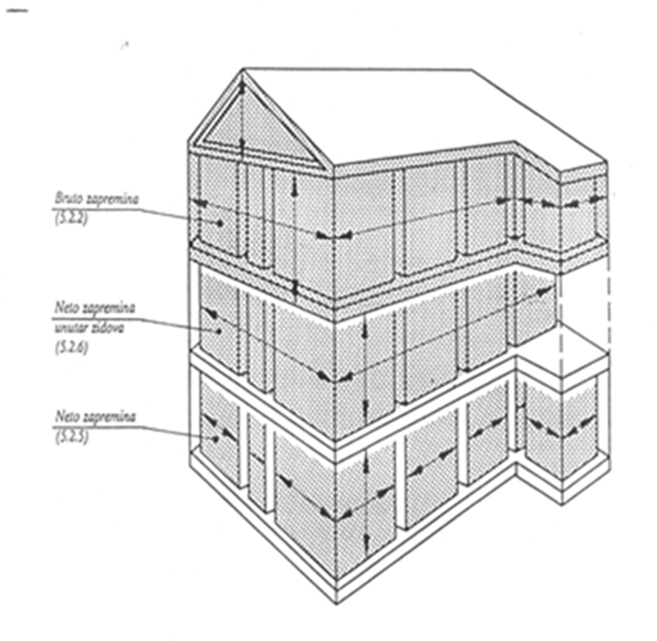

Slide 36
Dokumentacija objekata u građevinarstvu

Slide 37
Dokumentacija u građevinarstvu
Planska i urbanističko-tehnička dokumentacija
Tehnička dokumentacija,
Gradilišna dokumentacija,
Dokumentacija za tehnički pregled,
Dokumentacija za uknjižbu objekta,
Dokumentacija za korišćenje i održavanje objekta (garancije uputstva)…

Slide 38
Planski i urbanističko-tehnički dokumenti su:
Planski dokumenti su prostorni i urbanistički planovi.
Prostorni planovi su:
1) Prostorni plan Republike Srbije;
2) Regionalni prostorni plan;
3) Prostorni plan jedinice lokalne samouprave;
4) Prostorni plan područja posebne namene;

Slide 39
    Dokumenti za sprovođenje prostornih planova
1) Program implementacije Prostornog plana Republike Srbije;
2) Program implementacije regionalnog prostornog plana;
3) Program implementacije prostornog plana područja posebne namene.

Slide 40
Urbanistički planovi su:
1) Generalni urbanistički plan:
2) Plan generalne regulacije;
3) Plan detaljne regulacije.
Osnovni planski akt za ostvarivanje prava na izgradnju je Plan generalne regulacije (u daljem tekstu: PGR). Ipak, njegovo postojanje nekada nije neophodno, a nekada nije dovoljno.

Slide 41
Urbanističko-tehnički dokumenti
Urbanističko-tehnički dokumenti su:
1) urbanistički projekat;
2) projekat preparcelacije i parcelacije;
3) projekat ispravke granica susednih parcela.

Slide 42
Tehnička dokumentacija :
1) generalni projekat (GNP);
2) idejno rešenje (IDR);
3) idejni projekat (IDP);
4) projekat za građevinsku dozvolu (PGD);
5) projekat za izvođenje (PZI);
6) projekat izvedenog objekta (PIO).

Slide 43
Način izrade regulisan Pravilnikom
Pravilnik o sadržini, načinu i postupku izrade i način vršenja kontrole tehničke dokumentacije prema klasi i nameni objekata
Pravilnik je objavljen u "Službenom glasniku RS", br. 23/2015, 77/2015, 58/2016, 96/2016 i 67/2017

Slide 44
Gradilišna dokumentacija
Građevinski dnevnik
Građevinska knjiga i
Knjiga inspekcije
Način vođenja dokumentacije regulisan Pravilnikom

Slide 45
Dokumentacija za tehnički pregled
Građevinska dozvola
Projekat za građevinsku dozvolu
Projekat izvedenog objekta ili projekat za izvođenje potvrđen i overen od strane investitora, lica koje vrši stručni nadzor i izvođača radova
Pojedinačni sertifikati kojima se dokazuje kvalitet ugrađenog materijala i opreme
Posebni sertifikati koje izdaju specijalizovane ovlašćene institucije, a odnose se na ispravnost odgovarajućih sistema instalacija i opreme
Izveštaj o izvršenim geodetskim osmatranjima, sa izjavom odgovornog izvođača radova, u skladu sa PTP

Slide 46
Dokumentacija za tehnički pregled
Saglasnost organa nadležnog za poslove zaštite od požara na projekat za izvođenje
Saglasnost nadležnog organa na studiju o proceni uticaja na životnu sredinu, ukoliko je utvrđena obaveza pribavljanja saglasnosti na procenu uticaja,
Elaborat geodetskih radova za izvedeni objekat i posebne delove objekta
Elaborat geodetskih radova za podzemne instalacije

Slide 47
Dokumentacija za tehnički pregled
Sertifikat o energetskim svojstvima objekta, ako je za objekat propisana obaveza pribavljanja sertifikata o energetskim svojstvima
Građevinski dnevnik i druga gradilišna dokumentacija koja je, u pojedinim slučajevima, predviđena ugovorom o građenju, kao i
knjiga inspekcije

Slide 48
Dokumentacija za uknjižbu objekta
Upotrebna dozvola;
Elaborat geodetskih radova za izvedeni objekat i posebne delove objekta;
Elaborat geodetskih radova za podzemne instalacije.
Rešenje o kućnom broju

Slide 49
Dokumentacija za korišćenje i održavanje objekta (garancije uputstva)
Kompletan skup svih uputstava i garantnih listova za opremu i uređaje ugrađene u objekat
(liftovi, dizel agregat, sistemi protivpožarne zaštite, kotlarnice, elektro uređaji, klima uređaji…)

